Slide 1
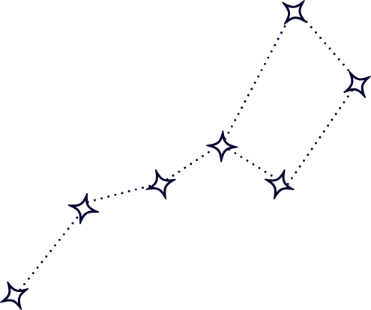
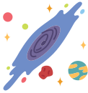

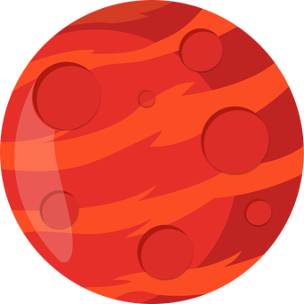

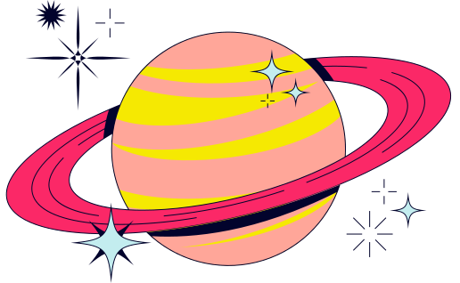
Güneş Sistemi
Sunan: Yunus Emin Kalaycı

Slide 2


Güneş Sistemi ve Uzay, sırlarla dolu keşfedilmeyi bekleyen bir evren gibidir! Bu evrene balıklamasına atlamaya hazır mısın?

Slide 3
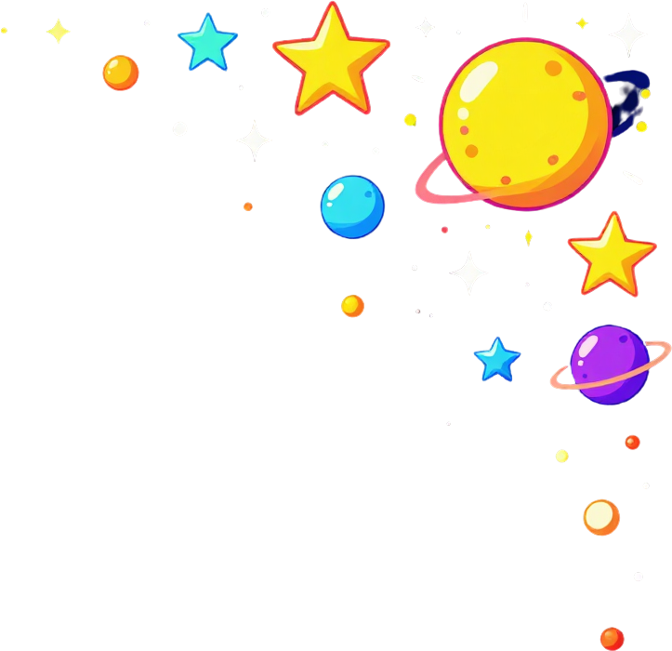
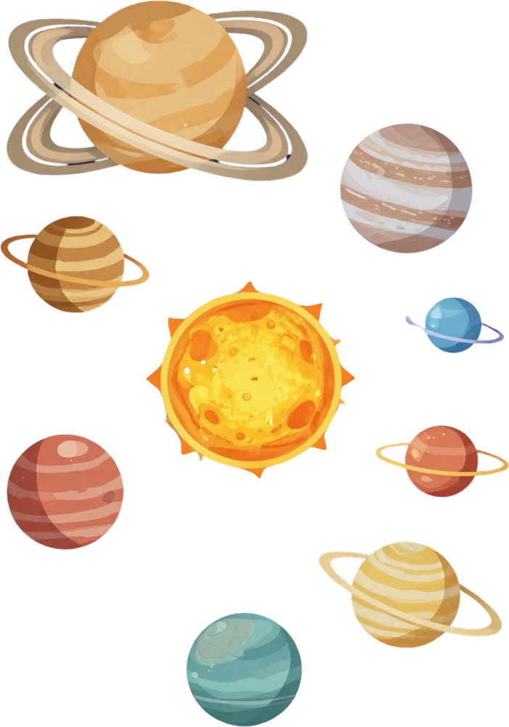

Güneş Sistemi'ne
Genel Bakış
Güneş Sistemi, merkezinde Güneş'in bulunduğu ve onun etrafında dönen 8 gezegen, cüce gezegenler, doğal uydular, asteroit kuşağı, kuyruklu yıldızlar ve diğer küçük gök cisimlerinden oluşan devasa bir sistemdir. Sistemin tamamı Oort Bulutu ile çevrelenmiştir.
Gezegenler iç ve dış gezegenler olarak ikiye ayrılır. Merkür, Venüs, Dünya ve Mars kayalık yapıdaki iç gezegenleri; Jüpiter, Satürn, Uranüs ve Neptün ise gaz ve buz devlerinden oluşan dış gezegenleri meydana getirir. Yörünge, çekim kuvveti ve dönüş hareketleri sistemin temel kavramlarıdır.

Slide 4
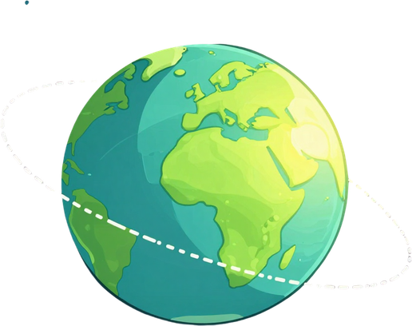
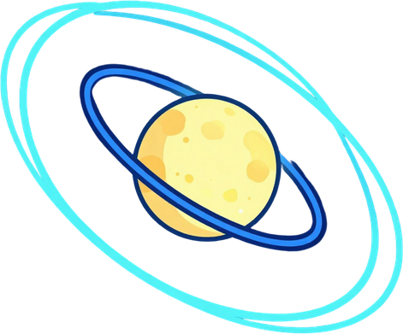
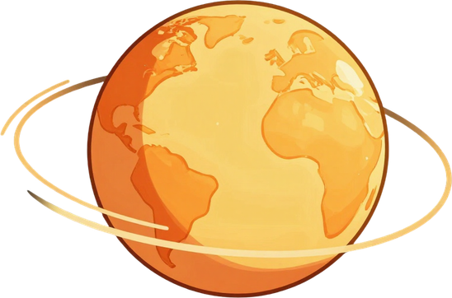
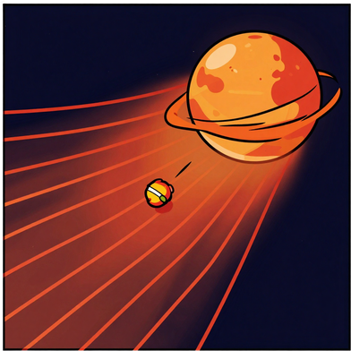
Temel Uzay Kavramları
Yörünge
Dönme
Dolanma
Yerçekimi
Bir gök cisminin başka bir cismin etrafında izlediği eliptik yol.
Gezegenin kendi ekseni etrafında dönmesi. Gündüz ve geceyi oluşturur.
Gezegenin Güneş etrafında bir tam tur yapması. Yılı oluşturur.
Kütleli cisimlerin birbirini çekme kuvveti. Gezegenleri yörüngede tutar.

Slide 5
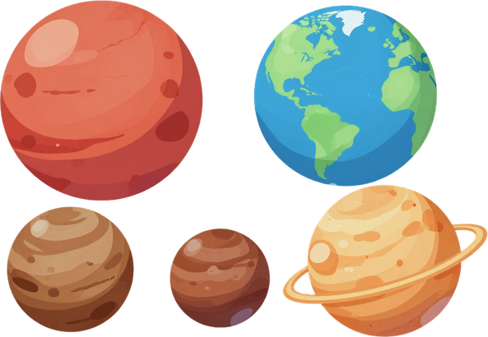
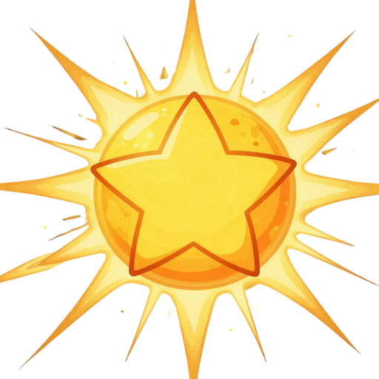
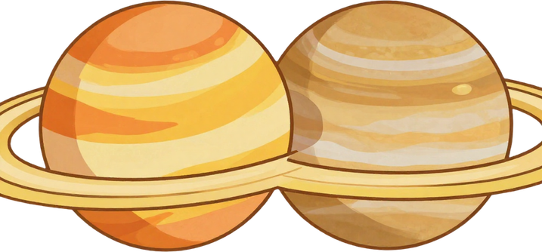
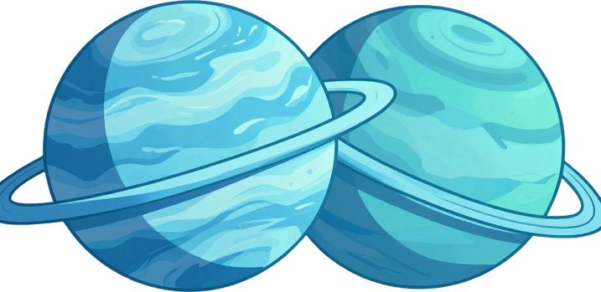
Güneş Sistemi Bileşenleri
Güneş
İç Gezegenler
Gaz Devleri
Buz Devleri
Sistemin merkezi yıldızı; ısı ve ışığın kaynağı.
Merkür, Venüs, Dünya ve Mars katı yüzeylere sahiptir.
Jüpiter ve Satürn büyük gaz kütlelerinden oluşur.
Uranüs ve Neptün buz ve gaz karışımından meydana gelir.

Slide 6
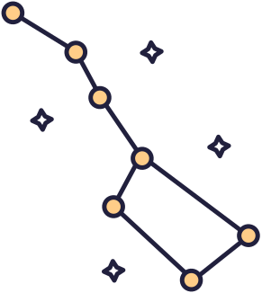
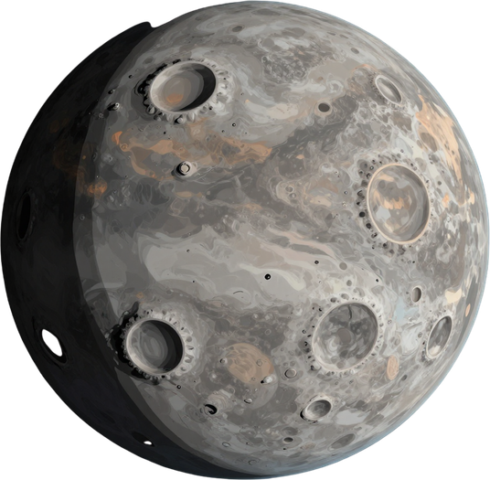
Merkür
Merkür, Güneş Sistemi'nin en küçük ve Güneş'e en yakın gezegenidir. Yüzeyi, milyarlarca yıl önce göktaşı çarpmaları sonucu oluşan derin kraterlerle kaplıdır. Atmosferi yok denecek kadar ince olduğundan Güneş'in zararlı radyasyonuna ve meteorit bombardımanına karşı savunmasızdır.
Merkür, bir yılını yalnızca 88 Dünya günü içinde tamamlar; ancak kendi ekseni etrafında çok yavaş döner. Bu durum, yüzeyde aşırı sıcaklık farklarına yol açar: Gündüz 430°C'ye kadar çıkan sıcaklık, gece -180°C'ye düşer. Güneş'e yakınlığına rağmen en sıcak gezegen değildir.

Slide 7
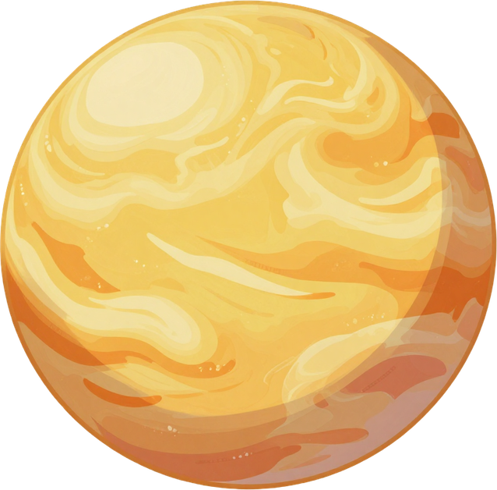
Venüs
Venüs, Güneş'e olan uzaklık bakımından ikinci gezegendir ve Dünya'ya boyut olarak en çok benzeyen gezegendir. Çapı yaklaşık 12.000 km olup Dünya'nın %95'i büyüklüğündedir. Ancak yüzey koşulları son derece serttir: ortalama yüzey sıcaklığı 465°C'ye ulaşır; bu onu Güneş'e daha yakın olan Merkür'den bile daha sıcak yapar.
Venüs'ün atmosferi %95 karbondioksitten oluşur ve kaçak sera etkisi nedeniyle ısı tutulur. Sülfürik asit bulutlarıyla kaplıdır. Diğer gezegenlerin aksine Venüs, kendi ekseni etrafında doğudan batıya doğru döner ve bir günü bir yılından uzundur. Yüzeyi volkanik ovalar, dağlar ve kraterlerle kaplıdır.

Slide 8

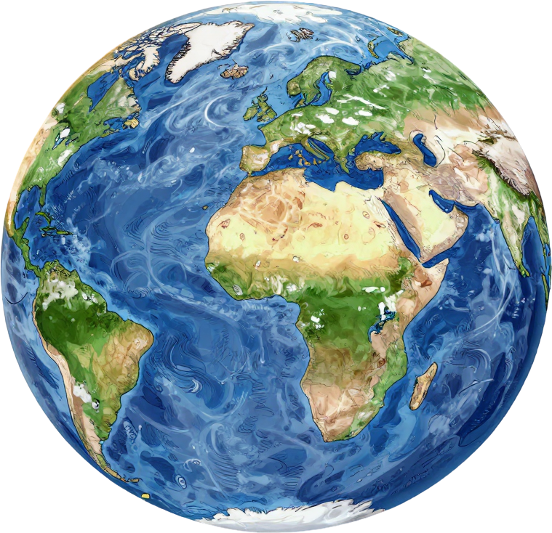
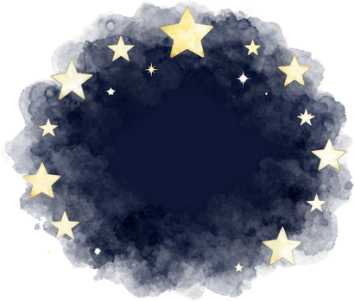
DÜNYA
Dünya, Güneş'ten 150 milyon km uzakta olan ve bilinen tek yaşam olan gezegendir. Yarıçapı 6.500 km olan Dünya’nın %70'i su ile kaplıdır. Azot ve oksijen ağırlıklı atmosferi, canlıları zararlı kozmik radyasyondan korur. Manyetik alanı güneş rüzgarlarını çevirerek yaşam sağlar.
Levhaları sayesinde kıtalar hareket eder, dağlar oluşur ve volkanik aktivite gerçekleşir. Dünya'nın tek doğal uydusu Ay’dır. Yüzey sıcaklığı ortalama 15°C olan Dünya, tropikal ormanlardan kutup buzullarına kadar geniş bir iklim çeşitliliğine ev sahipliği yapar. Güneş etrafındaki turu 365 gün 6 saattir.

Slide 9
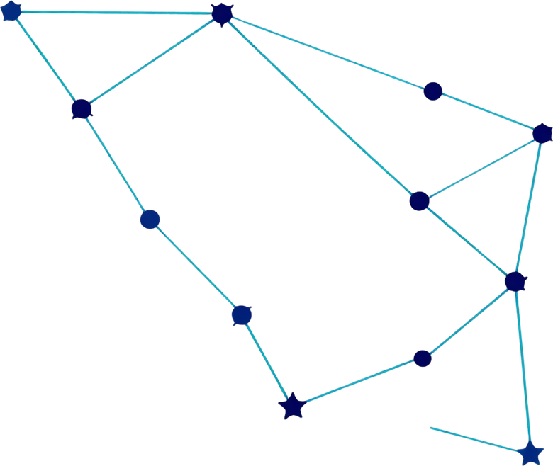
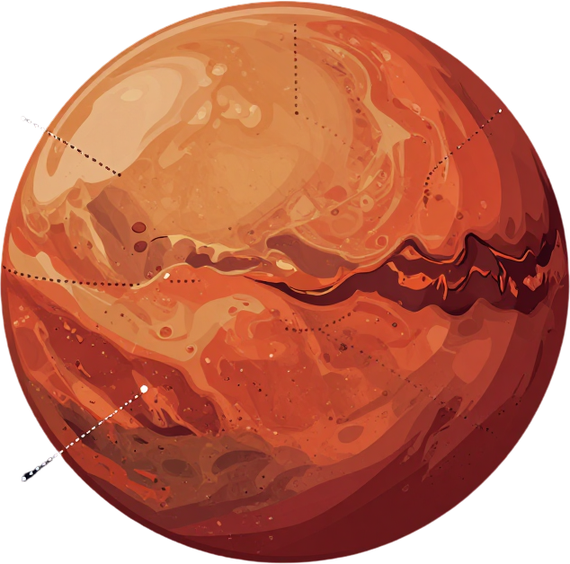
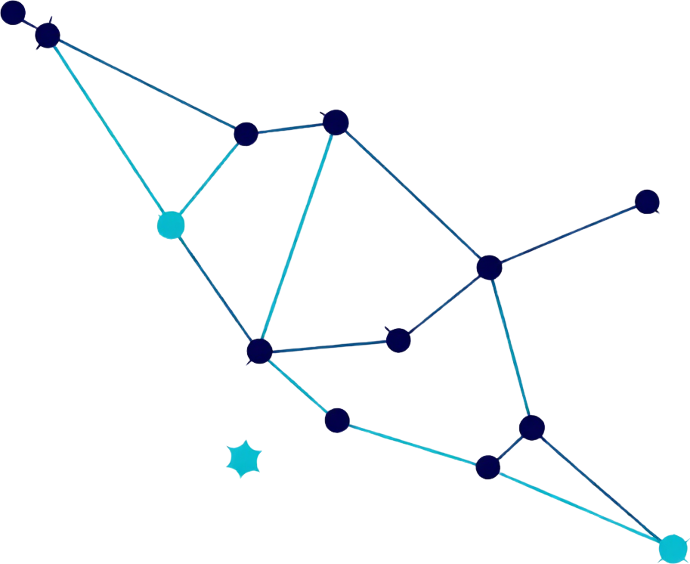
Mars
Kızıl Gezegen
Keşif ve Su İzleri
Mars'ın kırmızı rengi, yüzeyindeki pas mineralinden kaynaklanır. İnce atmosferi büyük ölçüde karbondioksit içerir. Yüzey sıcaklığı -125°C ile 20°C arasında değişir.
Kutup bölgelerinde buz ve donmuş karbondioksit bulunur. Geçmişte sıvı suyun aktığına dair kanıtlar mevcuttur. Curiosity ve Perseverance araçları Mars'ı aktif olarak incelemektedir.
Dev Oluşumlar
Olympus Mons, Güneş Sistemi'nin en yüksek yanardağıdır (21 km uzunluğunda). Valles Marineris ise 4.000 km uzunluğu ve 7 km derinliğiyle dünyanın en büyük kanyonudur.

Slide 10
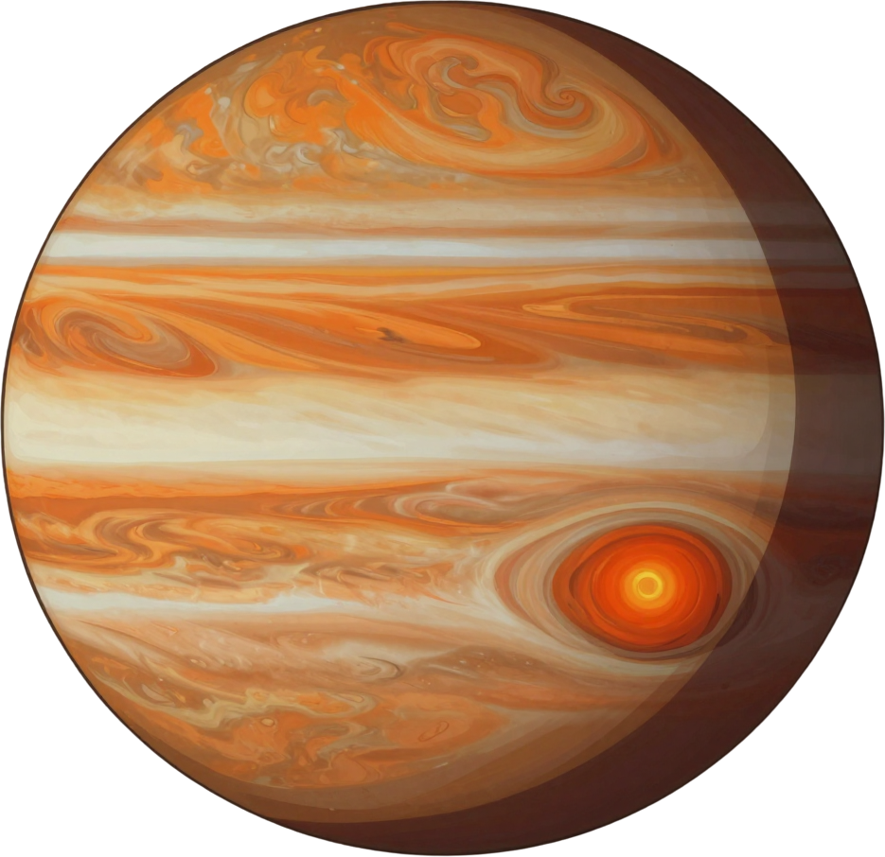
Jüpiter
Jüpiter, Güneş Sistemi'nin en büyük gezegenidir. Çapı yaklaşık 145,000 km olup Dünya'nın 11 katı büyüklüğündedir. Kütlesi tüm diğer gezegenlerin toplam kütlesinin 2,5 katıdır. Hidrojen ve helyum gazlarından oluşan bir gaz devidir; katı bir yüzeyi yoktur. Ekseninde çok hızlı döner, bir Jüpiter günü yalnızca 9 saat 55 dakikadır.
Büyük Kırmızı Leke, 350 yılı aşkın süredir devam eden devasa bir fırtınasıdır. Güçlü manyetosferi Dünya'nınkinden 20.000 kat daha kuvvetlidir. 95 tane bilinen uydusu vardır; en büyükleri Io, Europa, Ganymede ve Callisto'dur. İnce bir halkasıda vardır.

Slide 11

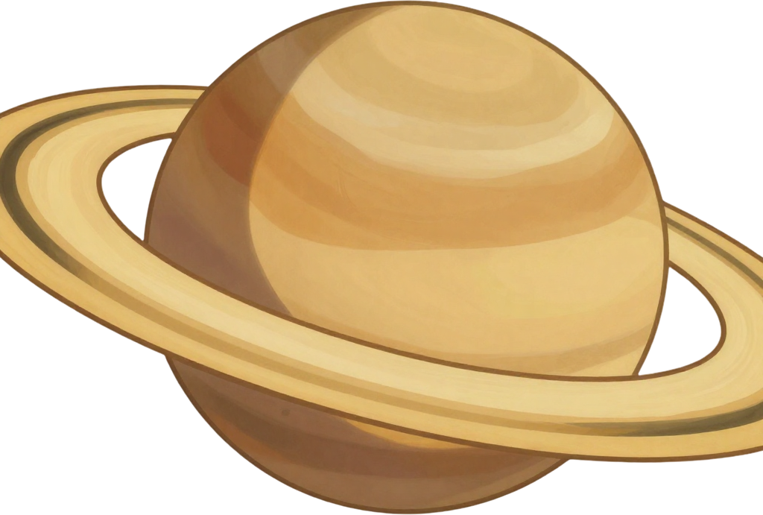

Satürn
Satürn, Güneş Sistemi'nin altıncı gezegeni ve ikinci en büyük gezegenidir. Çapı yaklaşık 120.000 km olan Satürn, ağırlıklı olarak hidrojen ve helyumdan oluşur. Yoğunluğu tüm gezegenler arasında en düşük olanıdır; hatta suya kıyasla daha az yoğundur. Güneş'e ortalama 1,5 milyar km uzaklıkta bulunur ve bir tam turununu 30 yılda tamamlar.
Satürn'ün en belirgin özelliği, buz ve kaya parçacıklarından oluşan muhteşem halkalarıdır. Bu halkalar yüz binlerce km genişliğe ulaşır ancak yalnızca birkaç yüz metre kalınlığındadır. Satürn'ün 80'den fazla uydusu vardır; en büyüğü Titan, kalın azot atmosferi ve yüzeyindeki metan gölleriyle dikkat çeker. Gezegende sa./1.800 km'ye ulaşan güçlü rüzgârlar eser.

Slide 12
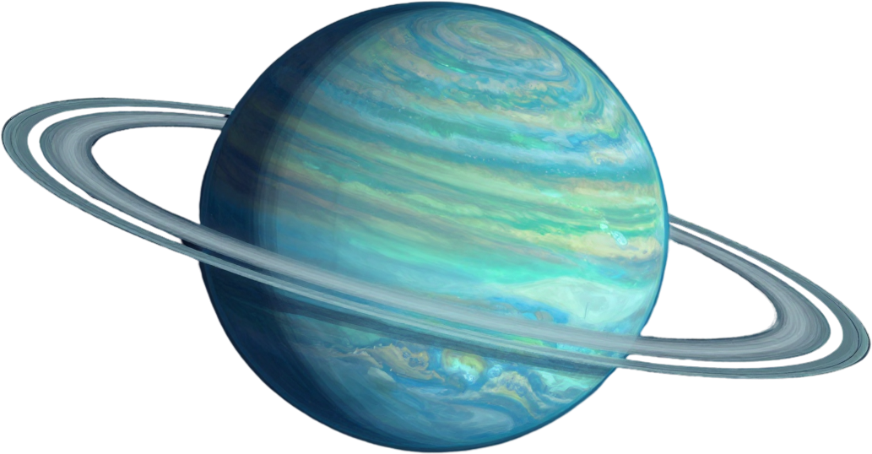
Uranüs
İç yapısı su, amonyak ve metan buzlarından oluşur. Atmosferindeki metan gazı kırmızı ışığı absorbe ederek gezegene karakteristik mavi-yeşil rengini verir. Uranüs'ün 13 ince halkası ve 27 bilinen uydusu vardır. Yüzey sıcaklığı -224°C'ye kadar düşebilir; bu onu Güneş Sistemi'nin en soğuk gezegenlerinden biri yapar.
Uranüs, Güneş'ten yedinci gezegendir ve buz devi olarak sınıflandırılır. Çapı yaklaşık 50.000 km ile Dünya'nın dört katı büyüklüğündedir. En dikkat çekici özelliği, yaklaşık 98 derecelik eksen eğikliğidir; bu da gezegenin neredeyse yatık bir şekilde, yan dönerek yörüngesinde ilerlediği anlamına gelir. Bir Uranüs yılı, Dünya yılının 84 katına eşittir.

Slide 13
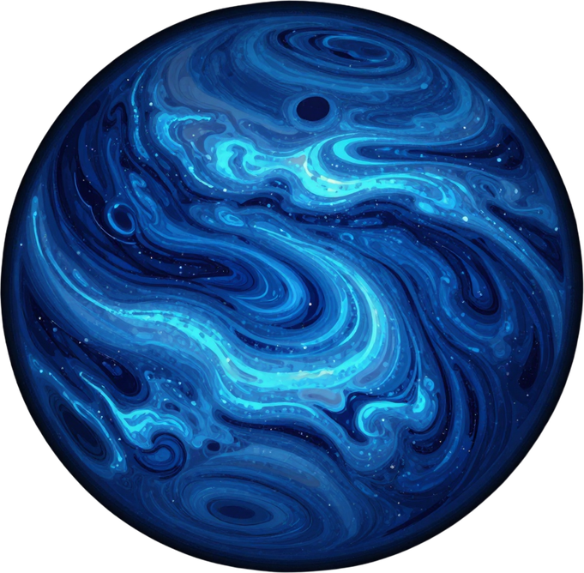
Neptün
Güneş Sistemi'ndeki en güçlü rüzgârlar Neptün'de ölçülmüştür; saatte 2.100 km'ye ulaşan fırtınalar gezegenin yüzeyini sürekli etkiler. En büyük uydusu Triton, ters yönde dönen nadir uydulardan biridir. Neptün, Güneş etrafındaki bir turunu yaklaşık 165 Dünya yılında tamamlar.
Neptün, Güneş Sistemi'nin en uzak ve sekizinci gezegendir. Çapı yaklaşık 50.000 km olup Dünya'nın dört katı büyüklüğündedir. Atmosferinde yoğun metan gazı bulunması, gezegenin karakteristik koyu mavi rengini oluşturur. Buz devi sınıfında yer alan Neptün, büyük ölçüde su, amonyak ve metan gazlarından oluşur.

Slide 14
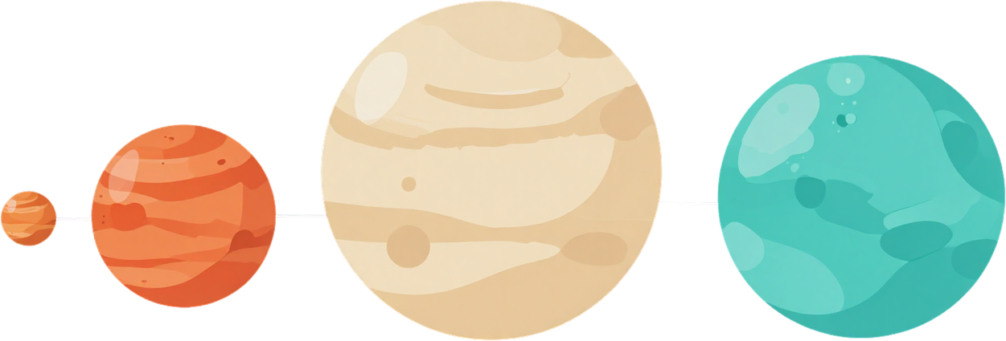
Gezegen Karşılaştırması
Buz Devleri
Karasal Gezegenler
Uranüs ve Neptün, metan gazı nedeniyle mavi-yeşil renkte görünen buz devleridir. Su, amonyak ve metan buzlarından oluşan yapılarıyla dış güneş sisteminin gizemli üyeleridirler.
Merkür, Venüs, Dünya ve Mars; katı, kayalık yüzeylere sahip iç gezegenlerdir. Yoğun çekirdekleri ve nispeten küçük boyutlarıyla bilinirler. Dünya yaşamı desteklerken, Mars'ta su izleri bulunmuştur.
Gaz Devleri
Jüpiter ve Satürn, büyük çoğunluğu hidrojen ve helyumdan oluşan devasa gaz gezegenleridir. Jüpiter'in Büyük Kırmızı Lekesi ve Satürn'ün muhteşem halkaları bu gezegenlerin en belirgin özelliklerindendir.

Slide 15



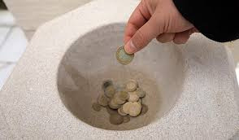
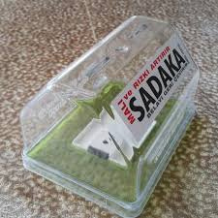
Teşekkürler!

